Slide 1
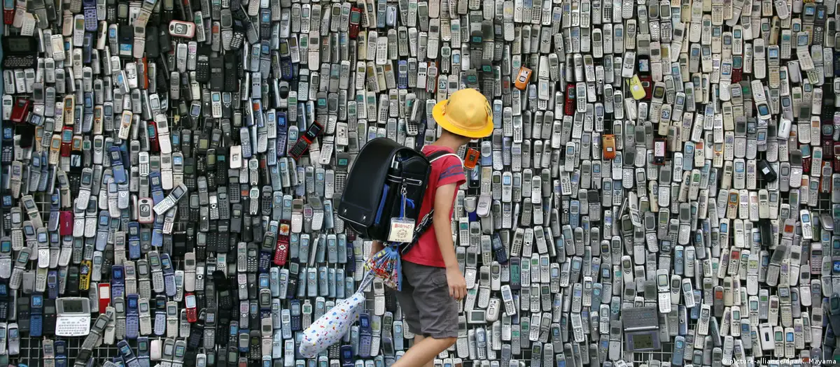
تاثير اشعة الكومبيوتر على الدماغ

Slide 2
ركز معظم التحذيرات على الإشعاع المنبعث من الهواتف المحمولة، حيث تطلق الهواتف الجوالة طاقة ترددات راديوية يمكن امتصاصها بواسطة الأنسجة الجسدية. في السابق، ربطت الدراسات استخدام الهواتف المحمولة المستمر مع بعض أورام الدماغ. ولكن وفقاً لمارتن روسلي، رئيس وحدة الصحة البيئية والمعالجة البيئية في المعهد السويسري للصحة العامة والاستوائية، فإن نوع الإشعاع المنبعث من الهاتف المحمول لا يثير القلق.
وفيما يتعلق بهذا الموضوع، قال روسلي لـ DW إن الإشعاع المنبعث من الهاتف الجوال هو إشعاع ترددي منخفض الطاقة للغاية يماثل الإشعاع الموجود في الإشارات التلفزيونية والإذاعية. وأضاف:" لا يمكن أن يحدث ضرر مباشر بهذا الإشعاع.. مستحيل."

Slide 4
إنَّنا مُحاطون بِهالَةٍ كهرومغناطيسيَّة تَرْمينا منها كلَّ يومٍ برَشْق
إنَّنا مُحاطون بِهالَةٍ كهرومغناطيسيَّة تَرْمينا منها كلَّ يومٍ برَشْق! فهذه المَوْجات الكهرومغناطيسيَّة ليستْ في الهَواتِف الجوَّالة وحدها، بل هي مَوْجودة في مُعْظم الأَجْهزة الحَدِيثة في بُيوتنا؛ لاعْتِمادها عليها بصفةٍ رَئيِسة في عمليَّة التَّشغيل:الافران المايكروفيه كالتِّلفاز، والفيديو، والمِذْياع، والهَاتِف اللاَّسِلكيّ، وأجهزة الحاسُوب، والنَّاسِخات الضَّوئيَّة، والسَّخَّانات الكهربائيَّة، والمَصابيح، ومُجفِّفات الشَّعَر، ومَكائِن الحِلاقة الكهربائيَّة... ونحو ذلك، وكُلَّما ازدادَ التَّقدُّم التِّقنيّ ازدادَ حجمُ الهالَةِ الكهرومغناطيسيَّة التي تُحيط بنا، فإذا أَضَفْنا إلى ذلكَ وُجود نَشاطٍ كهربائيّ طَبيعيّ في جِسْم الإنسان - كالنَّشاط الكهربائيّ في العَضَلات، والمُخ، والقَلْب - أمكنَنا القَوْل بوجود تأثيرٍ سِلبيّ على الصِّحَّةِ العامَّة، ولو على المَدى البعيد!

Slide 5
ما المقصود بالإشعاعات الكهرومغناطيسية:
نتيجة لامتصاص فوتونات أو جسيمات إضافية، تكتسب الذرة طاقة أعلى من طاقتها في حالتها وتعرف حينئذ بالذرة المثارة الناتجة عن ظاهرة الإثارة excitation، ونتيجة لذلك الذرة ترتيب لالكتروناتها بالمدارات حول النواة، وخلال جزء من الثانية تعود الإلكترونات إلى مدارها الأصلي مع إطلاق الموجات الكهرومغناطيسية (الفوتونات). وتعتمد طاقة الفوتونات المنبعثة على نوع الذرة وكمية الطاقة الزائدة بها، وبنفس الأسلوب يمكن إثارة نواة الذرة ، ومن ثم تعُيد النواة توزيع شحناتها الكهربية بما يؤدي إلى انبعاث موجات كهرومغناطيسية يطلق عليها أشعة غاما.

Slide 6
بشكل عام، يصنف الإشعاع الكهرومغناطيسي حسب الطول الموجي إلى موجات الراديو، الموجات الدقيقة (الصغرية)، أشعة تيراهيرتز، الأشعة تحت الحمراء، المنطقة المرئية (الضوء)، الأشعة فوق البنفسجية، الأشعة السينية وأشعة غاما. سلوك الإشعاع الكهرومغناطيسي يعتمد على طوله الموجي. عندما يتفاعل هذا الإشعاع مع الذرات المنفردة والجزيئات، يعتمد سلوكه أيضاً على مقدار الطاقة التي يحملها لكل وحدة كمية (فوتون).

Slide 7
شعاع الهواتف المحمولة وتأثيرها على الصحة من أهم ما تتناوله الدراسات الحديثة، وذلك نتيجة للزيادة الهائلة في استخدام الهواتف المحمولة (اعتبارا من نوفمبر 2011ٍ)، كان هناك أكثر من 5 مليارات ستخدم الهواتف المحمولة الإشعاعات الكهرومغناطيسية في نطاق الموجات الصغرية أو الميكرويف، كما تقوم الأنظمة اللاسلكية الرقمية الأخرى، مثل شبكات البيانات والاتصالات بإنتاج أشعة مماثلة. وقد قامت الوكالة العالمية لبحوث السرطان بتصنيف إشعاعات الهواتف المحمولة IARC إلى (قد تسبب السرطان).
مما يعني أنها قد تحوي خطرا وقد تكون مسببه لاورام السرطان. وبناء على ذلك كان لا بد من إجراء بحوث ودراسات إضافية على المدى الطويل لمعرفة تأثير كثرة الاستخدام للهواتف النقالة، أكدت منظمة الصحة العالمية أنه حتى الآن، لم تنشأ آثار صحية ضارة ناتجة عن استخدام الهاتف المحمول، ولكن بعض السلطات الوطنية الاستشارية أوصت باتخاذ تدابير للحد من تعرض مواطنيها لها كنهج وقائي.

Slide 8
الآثار
امتصاص الأشعة
التأثير الحراري
التأثير غير الحراري
التأثير على الحاجز الدماغي-الدموي
السرطان
التاثير على الإدراك
فرط التحسس للإشعاع الكهرومغناطيسي
التأثير السام للجينات
التأثيرات على النوم ومخطط كهربية الدماغ
التأثير على السلوك
المخاطر الصحية لمحطات البث

Slide 9
المشاكل الاخرى
ألم في الظهر والرقبة
وبحسب الموقع فإن الجلوس في هذه الوضعية لساعات طويلة يمكن أن يسبب ألما في الرقبة والظهر والرأس، ومشكلات مثل التعب، إذ لا تستطيع العضلات الاسترخاء عند الجلوس لساعات طويلة في وضع معين. ويمكن أن يؤدي ذلك أيضا إلى تباطؤ الدورة الدموية في الأوردة والعضلات مما قد يشكل خطورة على صحتك.
جهاد العين
من الواضح تماما أن التركيز المستمر على الشاشة يمكن أن يضع العين تحت ضغط رهيب. حتى عند وضع الشاشة على مسافة يمكن أن يزيد الضغط على عينيك. هذا يمكن أن يسبب التعب مرة أخرى وقد يكون هناك ضرر محتمل لعينيك، وهناك احتمالية أن يؤدي الضغط المستمر على العين إلى تشوش الرؤية.

Slide 10
الأرق
مقدار الوقت الذي تقضيه خلف شاشة الكمبيوتر المحمول، يؤدي أيضًا إلى تقليل وقت نومك، كما أن الاستخدام المفرط للكمبيوتر المحمول والضوء الأزرق المنبعث من الشاشة يمكن أن يسبب مشاكل في هرمون النوم وهو الميلاتونين، وهذا يجعل من الصعب عليك النوم ليلا، وبالتدريج ستعاني من اضطرابات النوم.
السكري
الجلوس وراء الكمبيوتر المحمول لساعات طويلة يمكن أن يسبب أيضا أمراضا مزمنة مثل مرض السكري من النوع 2 وأمراض القلب وحتى السرطان.
وثبت علميا أن قضاء وقت طويل في العامل مع الأجهزة الرقمية يمكن أن يؤدي إلى ارتفاع مستويات الأنسولين في جسمك. منها تراكم الدهون في مجرى الدم مما يزيد من خطر الإصابة بالسكتات الدماغية.

Slide 11
فقدان الذاكرة
قد يكون هذا مخيفا حقا وهو أحد العوامل الرئيسية التي تجعل الجلوس خلف الكمبيوتر المحمول لساعات طويلة ضارا للغاية.
يمكن أن يؤدي قضاء الكثير من الوقت وراء الكمبيوتر المحمول أو سطح المكتب إلى تغيير بنية عملية التفكير في عقلك. وهذا يمكن أن يتسبب في تقلص العملية المعرفية مما قد يضعف إشارات الدماغ.
كما يمكن أن يؤدي هذا إلى ضعف الذاكرة وفقدان التركيز وبطء معالجة المعلومات وضعف ردات الفعل.

Slide 12
مهارات اجتماعية منخفضة
يجب أن تكون لديك ملاحظات عن أولئك الذين يلعبون كثيرا أو يقضون معظم وقتهم في مشاهدة المسلسلات، منها انخفاض مهاراتهم اجتماعية.
فهم غير مرتاحين ضمن المجموعة الاجتماعية وغالبا ما يجدون طرقا للهروب من الفضاء العام.
يؤدي هذا إلى تقييد العقل والحد من القدرة على التفكير، ويحدث هذا الآن مع معظم الأطفال لأنهم مقيدون في منازلهم بأجهزة الكمبيوتر المحمولة الخاصة بهم.

